Slide 1
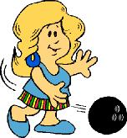
Здоровье- это
бесценный дар,
он даётся увы не навечно,
его надо беречь.
И. И. Павлов

Slide 2
Ы | У | О | Р
У | П | О | У
И | О | В | Ч
У | К | О | А

Slide 3
Ы Р
П
И В Ч
К А

Slide 4
ПРИВЫЧКА

Slide 5
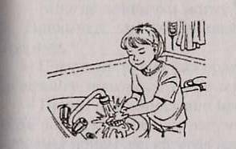
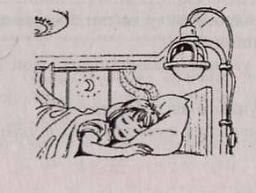
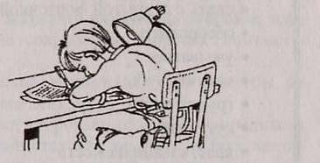
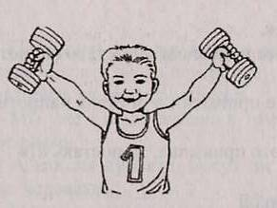

Slide 6
Список привычек
Спать с открытой форточкой
Обманывать
Умываться
Чистить зубы
Грызть ногти
Сутулиться
Класть вещи на место
Выполнять домашнее задание
Заниматься спортом
Пропускать уроки
Говорить правду
Лениться
Читать лежа
Курить
Мыть за собой посуду
Драться
Конфликтовать

Slide 7
Вред курения | Вред алкоголя | Вред наркотиков
Никотин-причина многих смертельных заболеваний; желтеет эмаль зубов; меняется цвет лица; волосы теряют блеск, выпадают; ногти на руках приобретают желтый оттенок, слоятся, ломаются; курящий человек приносит вред окружающим («пассивное курение») | Каждая рюмка действует на организм, как яд; особенно сильно страдает зрение; может возникнуть опухоль голосовых связок, воспаление легких, туберкулез, а цирроз печени ведет к смерти; появляются постоянные боли в животе, тошнота, пропадает аппетит, что ведет к истощению организма; нарушается память, воля; происходят изменения в системе кровообращения и сердце-инфаркт, кровоизлияния | Растерянность галлюцинации; повышенные эмоции и нерациональное поведение; провалы памяти; головокружение и тошнота нарушение пищеварительной системы; головная боль; раздвоение изображения; изменение цвета кожи и осанки; моральная деградация; передозировка ведет к смерти

Slide 8
Правила здорового образа жизни
Отказ от разрушителей здоровья, т.е. от вредных привычек
Систематические занятия физкультурой и спортом
Соблюдение правил личной гигиены и режима дня
Рациональное питание
Закаливание организма
Положительные эмоции

Slide 9
Мой план избавления от вредной привычки Вредная привычка, от которой я хочу избавиться ____________________________________________________________ Время для работы над собой __________________________________________________ укажи срок, время Мне понадобится помощь______________________________________________________ укажи человека Я должен(на) сделать ________________________________________________________ укажи что Избавившись от этой привычки, я ___________________________ Моя награда за преодоление привычки _________________________

Slide 10
Итог:
О чем говорили сегодня?
Какие привычки называют полезными?
Какие вредными?
К чему приводят вредные привычки?
Может ли человек сам избавиться от вредной привычки? Что для этого необходимо сделать?
Какие основные выводы мы можем сделать?

Slide 11
Выводы:
Существуют разные привычки: полезные и вредные.
Хорошие привычки можно в себе развивать.
Надо стараться вести себя так, чтобы не приобретать плохих привычек.
Не иметь вредных привычек помогает сила воли.

Slide 12
ПАМЯТКА Вредные привычки и их влияние на организм
Курение. Вот несколько факторов, которые свидетельствуют о том, что курение имеет негативное влияние на весь организм человека:
курящий человек, который занимается этим пагубным делом больше, чем десять лет, болеет почти в четыре раза чаще, чем некурящий; — регулярное курение способно забрать у человека от шести до пятнадцати лет жизни;
курение является предпосылкой для таких страшных заболеваний, как рак легких, инфаркт миокарда, язва желудка или двенадцатиперстной кишки;
продолжительное курение угнетает действие многих желез внутренней секреции, это приводит к гормональному дисбалансу в организме. Все биологические процессы сбиваются, нарушается обмен веществ;
приводит к желтизне, а также к морщинистости кожи лица, появлению неприятного запаха изо рта, разрушению зубов и слабости мышц. Женщинам не стоит забывать, что курение может оказать негативное влияние и на ребенка. Практически все вредные вещества, содержащиеся в табачном дыме, легко преодолевают плацентарный барьер и угнетающе влияют на развитие плода, а также вызывают тяжелые врожденные патологии и заболевания.
Алкоголь. Что касается алкоголя, то тут ситуация схожа с курением. Алкоголь оказывает общее разрушительное воздействие на все органы и системы организма, а также является причиной серьезных заболеваний не только самой мамы, но и будущего малыша.
Алкоголь угнетающе действует на умственную деятельность человека, у плода он замедляет развитие нервной трубки, что чревато такими страшными заболеваниями, как, например, синдром Дауна.
Алкоголь снижает кровяное давление, из-за чего в больших артериях и полых венах могут возникать застои, которые приводят к возникновению тромбов. Кроме своего пагубного воздействия на физиологическом уровне, за счет угнетения мозговой деятельности у человека нарушается координация движений. Это крайне опасно для будущей мамы, в особенности, на поздних сроках беременности. Любое падение или удар могут привести к серьезным травмам плода или даже к выкидышу.
Наркомания. Наркомания, пожалуй, является самой жестокой среди всех вредных привычек. Она убивает человека и физически, и морально. Причем процесс деградации происходит крайне быстро: в течение буквально пары лет человек полностью меняется. И, увы, далеко не в лучшую сторону. Большинство из наркотических веществ являются искусственными химическими препаратами, некоторые — и вовсе ядами.
Часто наркотики принимаются нестерильными шприцами, из-за чего возникает риск заражения самыми страшными болезнями современности, в том числе и ВИЧ.

